Slide 1



Template?
ΓΕΝΝΗΤΙΚΑ ΟΡΓΑΝΑ ΤΟΥ ΑΝΔΡΑ
Πλιζ όχι ροζ, μωβ, πρασινο, μαρεσουν τα μπλε του εκπα
Θεόδωρος Μαριόλης Σαψάκος
Καθηγητής
Email: theodorosmariolis@yahoo.gr
Τ: 6972910328

Slide 2
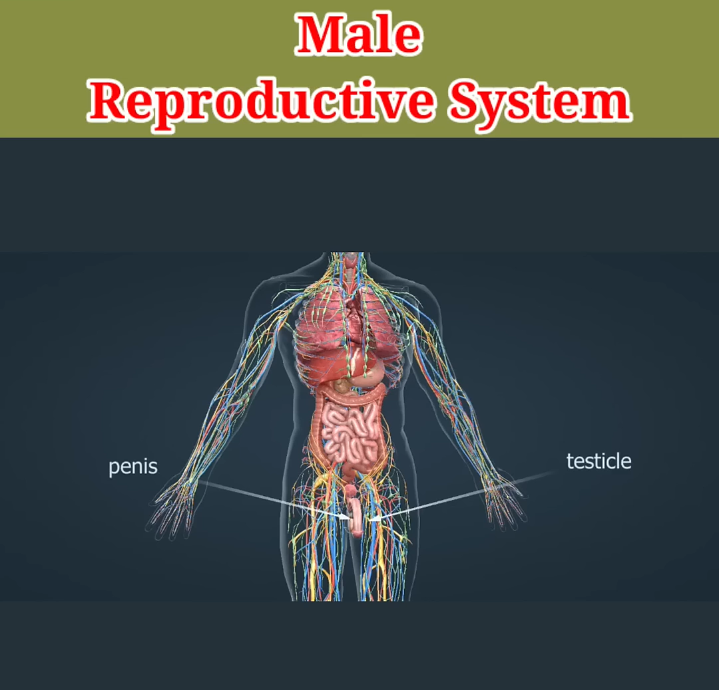

Slide 3
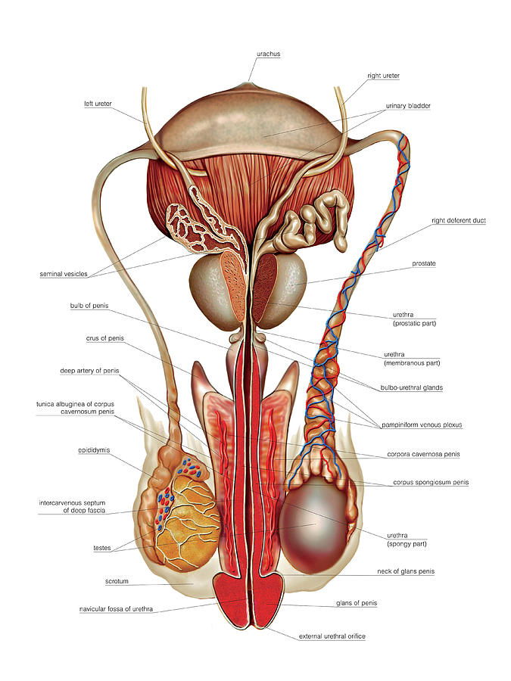
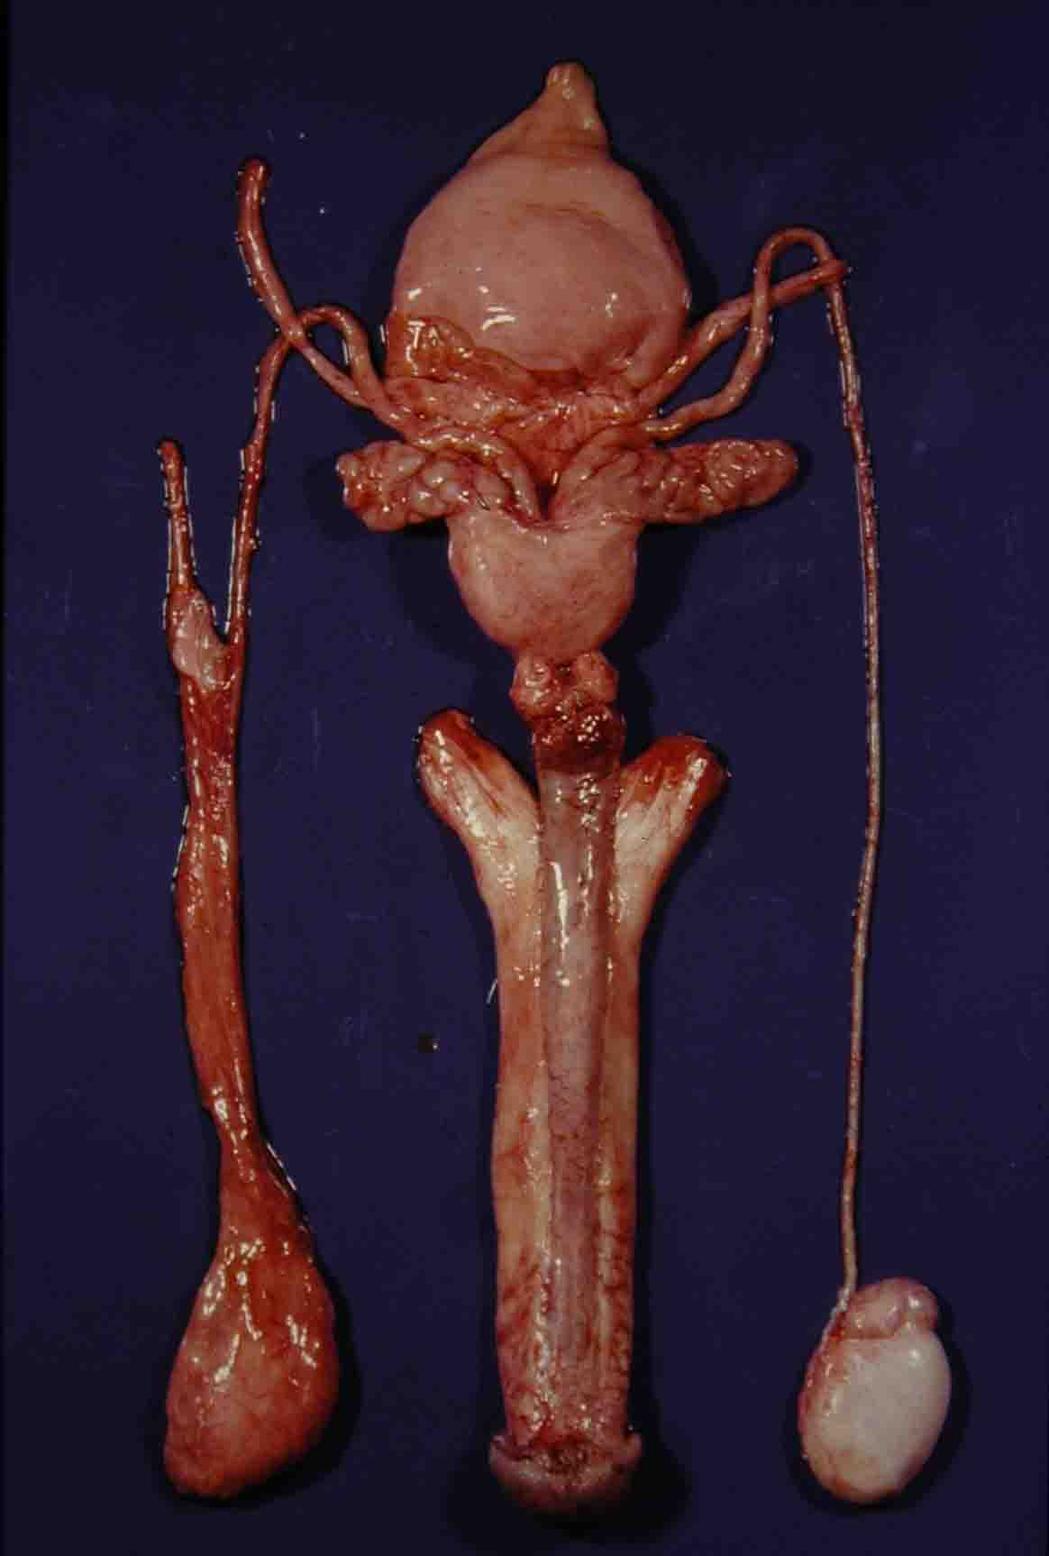
Έσω γεννητικά όργανα
Σπερματικός πόρος
Σπερματοδόχες κύστεις
Εκσπερματικοί πόροι
Προστάτης αδένας
Βολβουρηθραίοι αδένες

Slide 4
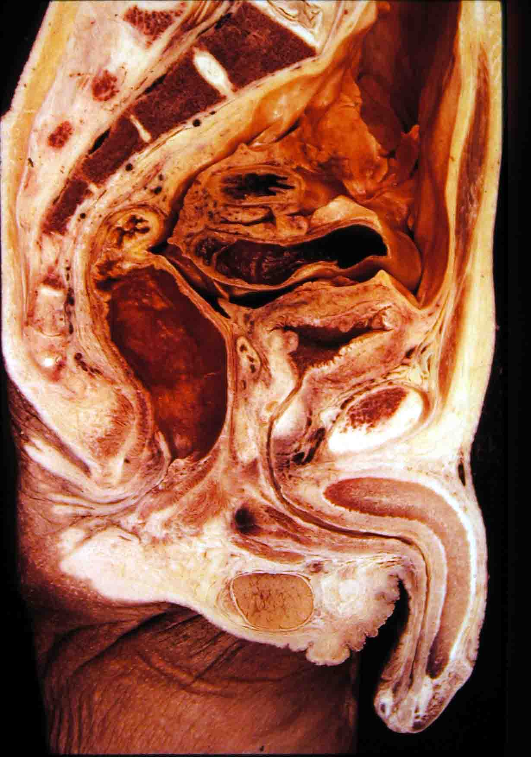
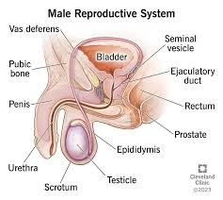
Έξω γεννητικά όργανα
Όσχεο
Όρχεις
Πέος
Ουρήθρα

Slide 5
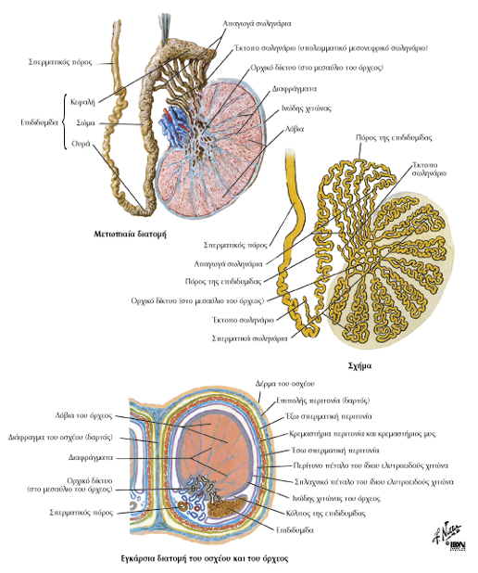
Σπερματικός Πόρος
Δομή:
Σωλήνας με ισχυρό μυϊκό τοίχωμα.
Αποτελεί συνέχεια του πόρου της επιδιδυμίδας.
Αρχίζει από την ουρά της επιδιδυμίδας και καταλήγει στον εκσπερματικό πόρο.
Μήκος περίπου 45 εκ.
Πορεύεται στον σπερματικό τόνο.
Ανατομική θέση και σχέσεις:
Διέρχεται από τον βουβωνικό πόρο.
Χιάζεται με τα έξω λαγόνια αγγεία και εισέρχεται στην ελάσσονα πύελο.
Έχει εξωπεριτοναϊκή πορεία και χιάζεται με τον ουρητήρα.
Πορεύεται άνω, πίσω και έσω των σπερματοδόχων κύστεων.
Πίσω από την ουροδόχο κύστη σχηματίζει τη σπερματική λήκυθο.

Slide 6
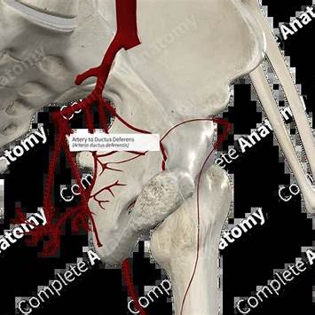
Σπερματικός Πόρος - Αγγείωση και νεύρωση
Αρτηρίες: αρτηρία του σπερματικού πόρου (κλάδος της άνω κυστικής αρτηρίας), αναστομώνεται με την ορχική.
Φλέβες: εκβάλλουν στην άνω κυστική φλέβα.
Λεμφική αποχέτευση: έξω λαγόνιοι λεμφαδένες.
Νεύρωση: κάτω υπογάστριο πλέγμα

Slide 7
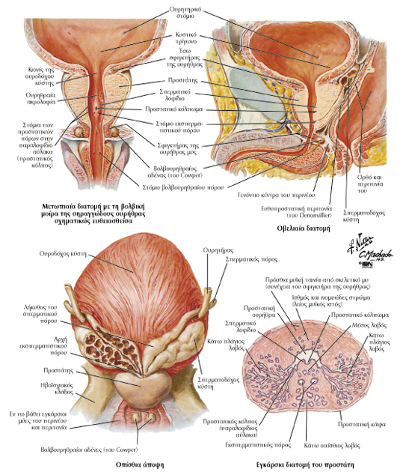
Σπερματοδόχες Κύστεις
Δομή:
Κύστεις Με Λεπτό Τοίχωμα Και Σχήμα Αχλαδιού.
Μήκος Περίπου 5 Εκ. (Σωλήνες 10–15 Εκ. Όταν Εκπτύσσονται).
Το Έκκριμά Τους Αποτελεί Το Μεγαλύτερο Μέρος Του Σπέρματος Και Έχει Αλκαλικό Ph.
Η Άνω Επιφάνειά Τους Καλύπτεται Από Περιτόναιο.
Ο Εκφορητικός Τους Πόρος Ενώνεται Με Τον Σπερματικό Πόρο Σχηματίζοντας Τον Εκσπερματικό Πόρο.

Slide 8
Σπερματοδόχες Κύστεις
Ανατομική Θέση:
Μεταξύ Πυθμένα Ουροδόχου Κύστης Και Ορθού.
Ανατομικές Σχέσεις:
Πρόσθια: Ουροδόχος Κύστη.
Οπίσθια: Ορθό.
Σχετίζονται Με Τον Ουρητήρα.

Slide 9
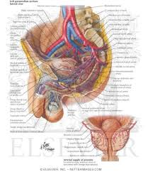
Αγγείωση και Νεύρωση Σπερματοδόχων Κύστεων
Αρτηριακή Παροχή:
Κλάδοι Της Κάτω Κυστικής Και Της Μέσης Ορθικής Αρτηρίας.
Φλεβική Αποχέτευση:
Στην Κάτω Κυστική Και Στην Ορθική Φλέβα.
Λεμφική Αποχέτευση:
Έσω Λαγόνιοι Λεμφαδένες.
Νεύρωση:
Κλάδοι Από Το Κάτω Υπογάστριο Πλέγμα Και Τα Πυελικά Σπλαγχνικά Νεύρα.

Slide 10
Εκσπερματικοί Πόροι
Δομή:
Λεπτοί Σωλήνες Μήκους Περίπου 2,5 Εκ.
Σχηματίζονται Από Τη Συνένωση Του Σπερματικού Πόρου Και Της Σπερματοδόχου Κύστεως.
Ανατομική Θέση:
Κοντά Στον Πυθμένα Της Ουροδόχου Κύστης.
Ανατομικές Σχέσεις:
Διέρχονται Από Την Οπίσθια Επιφάνεια Του Προστάτη.
Εκβάλλουν Εκατέρωθεν Του Σπερματικού Λοφιδίου Στην Προστατική Ουρήθρα.

Slide 11
Προστάτης Αδένας – Δομή
Δομή:
Αποτελείται Από Αδενικό Και Ινομυώδες Τμήμα.
Περιβάλλει Την Προστατική Μοίρα Της Ουρήθρας.
Έχει Μέγεθος Κάστανου.
Κάψα:
Αληθής Κάψα Από Πυκνό Συνδετικό Ιστό.
Ψευδής Κάψα Από Την Πυελική Περιτονία.
Μεταξύ Τους Βρίσκεται Το Προστατικό Φλεβικό Πλέγμα.

Slide 12
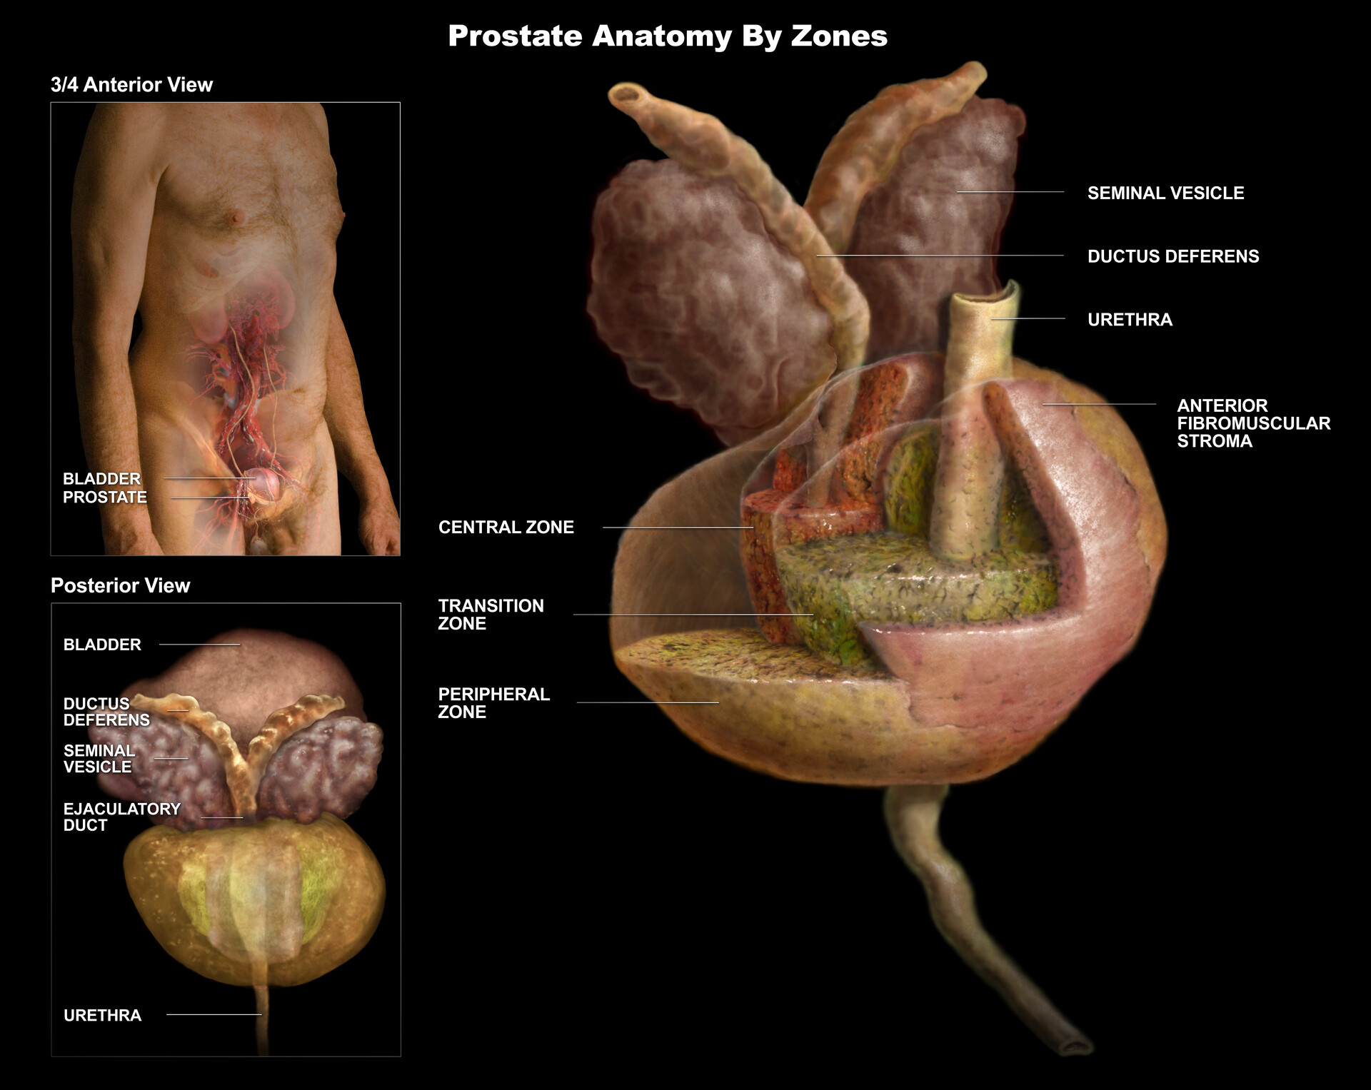
Προστάτης Αδένας – Δομή
Μορφολογία:
Βάση Και Κορυφή.
Τέσσερις Επιφάνειες: Πρόσθια, Οπίσθια Και Δύο Πλάγιες.
Παράγει Λεπτόρρευστο Γαλακτώδες Υγρό.
Ανατομική Θέση:
Στην Ελάσσονα Πύελο.

Slide 13
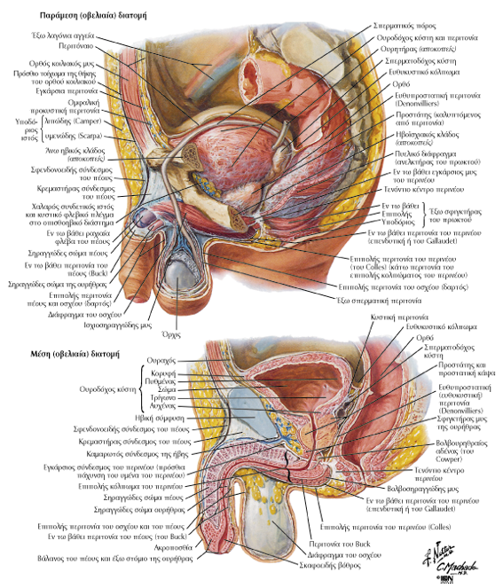
Προστάτης Αδένας – Ανατομικές Σχέσεις
Η Κορυφή Βρίσκεται Προς Τα Κάτω Και Εφάπτεται Στο Ουρογεννητικό Διάφραγμα.
Η Οπίσθια Επιφάνεια Εφάπτεται Στο Ορθό Και Είναι Ψηλαφητή Με Δακτυλική Εξέταση.
Η Πρόσθια Επιφάνεια Σχετίζεται Με Την Ηβική Σύμφυση.
Οι Πλάγιες Επιφάνειες Σχετίζονται Με Τους Ανελκτήρες Μύες Του Πρωκτού.

Slide 14
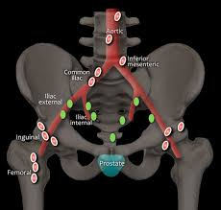
Προστάτης Αδένας – Αγγείωση και Νεύρωση
Αρτηριακή Παροχή:
Κλάδοι Της Κάτω Κυστικής Και Της Μέσης Ορθικής Αρτηρίας.
Φλεβική Αποχέτευση:
Προστατικό Φλεβικό Πλέγμα.
Εκβάλλει Στις Έσω Λαγόνιες Φλέβες.
Επικοινωνεί Με Το Σπονδυλικό Φλεβικό Πλέγμα.
Λεμφική Αποχέτευση:
Έσω Λαγόνιοι Και Ιεροί Λεμφαδένες.
Νεύρωση:
Πυελικά Σπλαγχνικά Νεύρα (Ι2–Ι4).
Κάτω Υπογάστριο Πλέγμα.

Slide 15
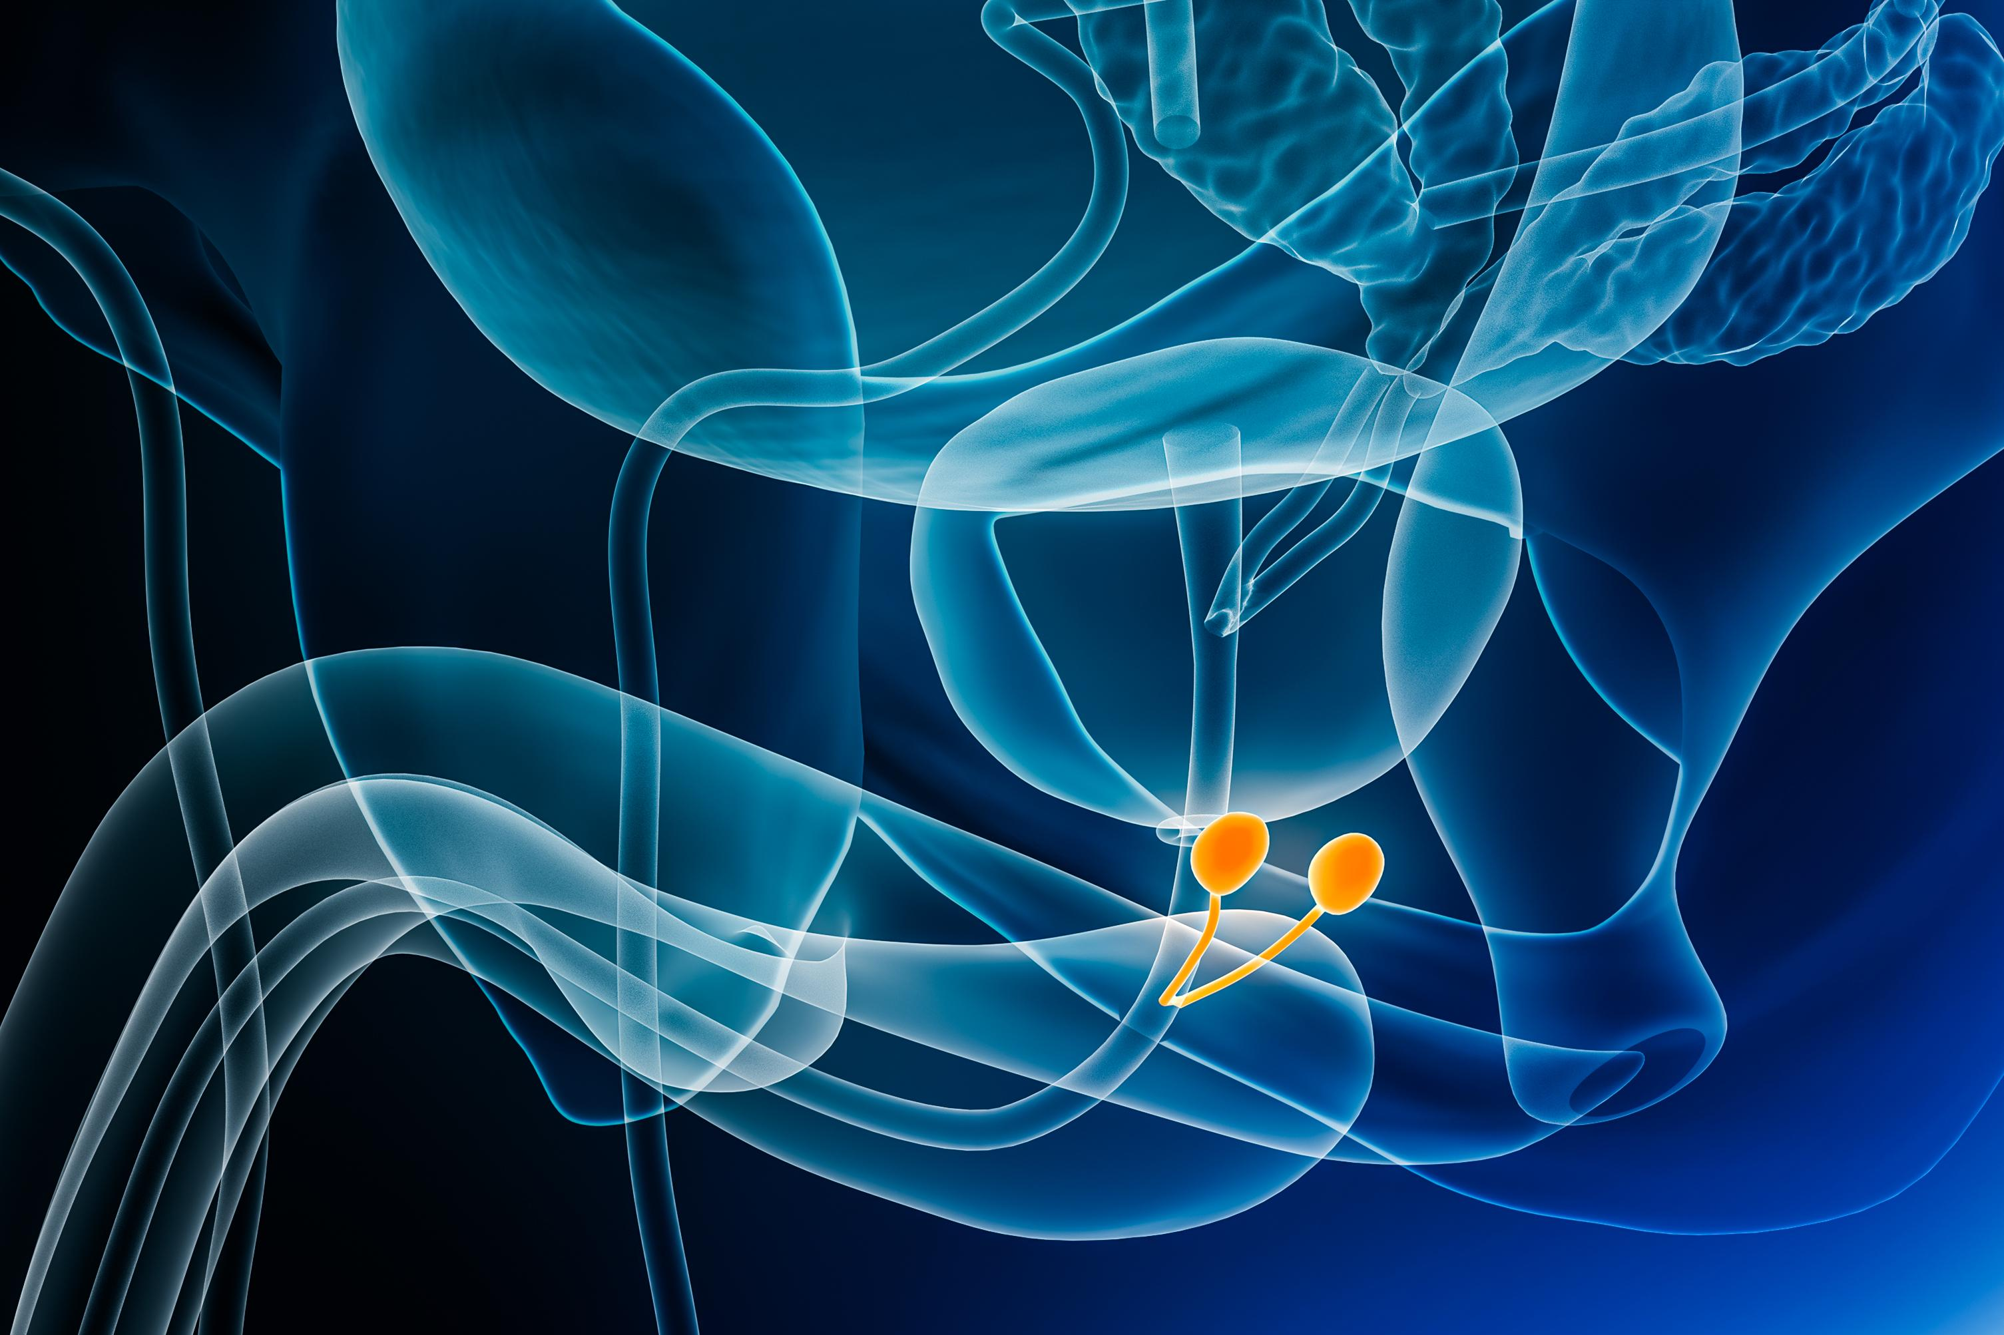
Βολβουρηθραίοι Αδένες
Ανατομική Δομή:
Μικροί, Κιτρινωποί Αδένες Μεγέθους Μπιζελιού.
Οι Εκφορητικοί Τους Πόροι Εκβάλλουν Στη Σπογγώδη Μοίρα Της Ουρήθρας.
Ανατομική Θέση:
Πίσω Και Πλάγια Από Την Υμενώδη Μοίρα Της Ουρήθρας, Εντός Του Ουρογεννητικού Διαφράγματος.
Αιμάτωση:
Από Τις Αρτηρίες Του Βολβού Του Πέους.
Λειτουργία:
Παράγουν Αλκαλικό Βλεννώδες Έκκριμα Που Λιπαίνει Την Ουρήθρα.

Slide 16
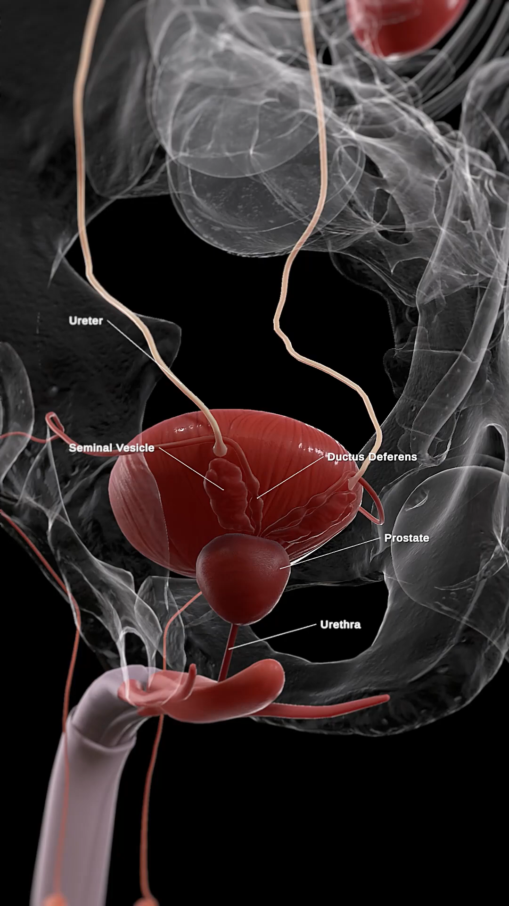

Slide 17
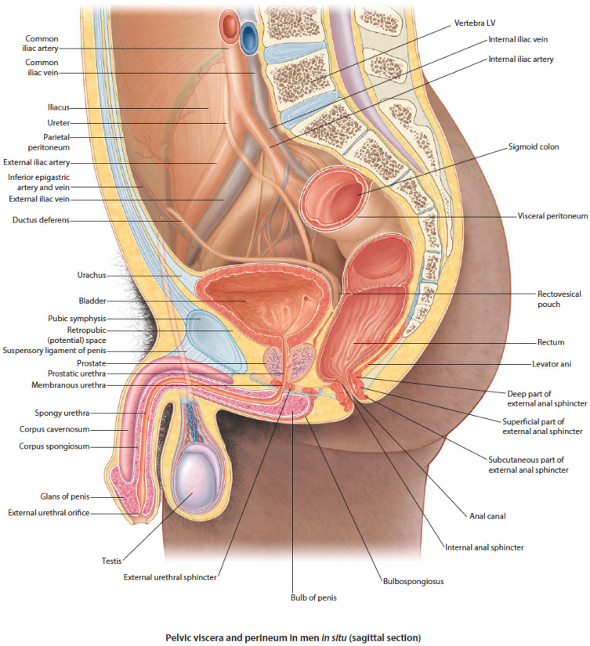
Έξω Γεννητικά Όργανα
Περιλαμβάνουν:
Όσχεο
Όρχεις
Πέος
Ουρήθρα

Slide 18
Όσχεο
Δομή:
Είναι Χαλαρός Δερματικός Ινομυώδης Σάκος Και Περιέχει Τους Όρχεις.
Στη Μεσότητά Του Παρουσιάζει Τη Ραφή Του Οσχέου.

Slide 19
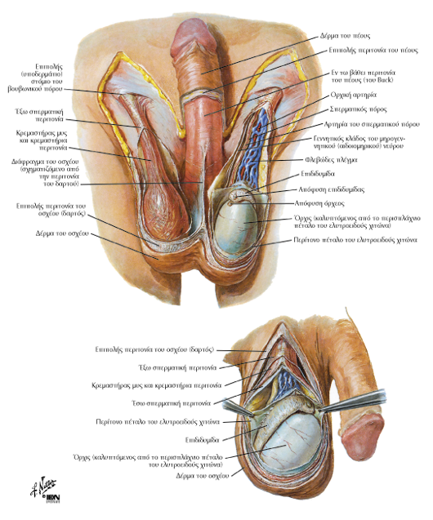
Όσχεο
Περιβλήματα Του Οσχέου:
Δέρμα
Δαρτός Μυς
Έξω Σπερματική Περιτονία
Κρεμαστήρας Μυς
Κρεμαστήρια Περιτονία
Έσω Σπερματική Περιτονία
Ίδιος Ελυτροειδής Χιτώνας
Ο Ίδιος Ελυτροειδής Χιτώνας Διακρίνεται Σε Δύο Πέταλα:
Το Περισπλάχνιο, Που Περιβάλλει Τον Όρχι.
Το Τοιχωματικό, Που Περιβάλλει Την Έσω Σπερματική Περιτονία.
Το Περιτοναϊκό Πέταλο Διέρχεται Μεταξύ Επιδιδυμίδας Και Όρχεως.

Slide 20
Όσχεο
Ανατομική Θέση:
Πίσω Και Κάτω Από Το Πέος Και Κάτω Από Την Ηβική Σύμφυση.
Αιμάτωση:
Έξω Και Έσω Αιδοιικές Αρτηρίες.
Φλεβική Παροχέτευση:
Οι Οσχεϊκές Φλέβες Εκβάλλουν Στις Έξω Αιδοιικές Φλέβες.
Νεύρωση:
Λαγονοβουβωνικό Νεύρο.
Περινεϊκό Νεύρο.
Οπίσθιο Μηροδερματικό Νεύρο.
Λεμφική Παροχέτευση:
Στους Επιπολής Βουβωνικούς Λεμφαδένες.

Slide 21
Όρχεις
Ανατομική Δομή:
Είναι Τα Κύρια Αναπαραγωγικά Όργανα Του Άνδρα.
Είναι Ωοειδείς Αδένες Και Αναρτώνται Από Τους Σπερματικούς Τόνους Μέσα Στο Όσχεο.
Η Επιφάνειά Τους Καλύπτεται Από Το Σπλαχνικό Πέταλο Του Ιδίου Ελυτροειδούς Χιτώνα.
Εσωτερικά Περιβάλλονται Από Τον Ινώδη Χιτώνα.
Λειτουργία:
Παράγουν Σπερματοζωάρια Και Ανδρογόνα.

Slide 22
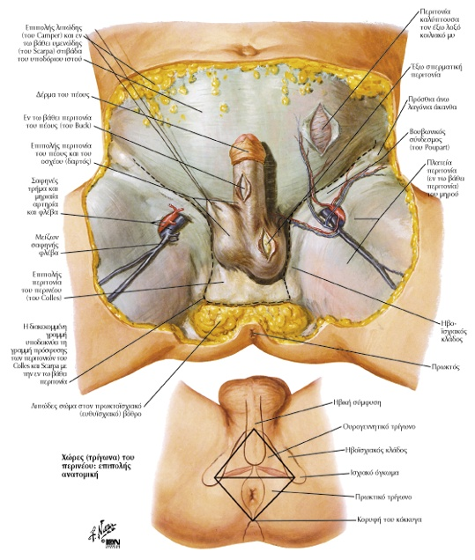
Όρχεις
Μικροσκοπική Δομή:
Αποτελούνται Από Τα Σπερματικά Σωληνάρια, Τα Οποία Συνενώνονται Και Σχηματίζουν Την Επιδιδυμίδα.
Αρτηριακή Παροχή:
Σπερματικές Αρτηρίες (Κλάδοι Της Κοιλιακής Αορτής).
Φλεβική Αποχέτευση:
Η Δεξιά Σπερματική Φλέβα Εκβάλλει Στην Κάτω Κοίλη Φλέβα.
Η Αριστερή Σπερματική Φλέβα Εκβάλλει Στην Αριστερή Νεφρική Φλέβα.
Λεμφική Αποχέτευση:
Στους Οσφυϊκούς Και Προαορτικούς Λεμφαδένες.
Νεύρωση:
Από Το Λαγονοϋπογάστριο Και Το Λαγονοβουβωνικό Νεύρο.

Slide 23
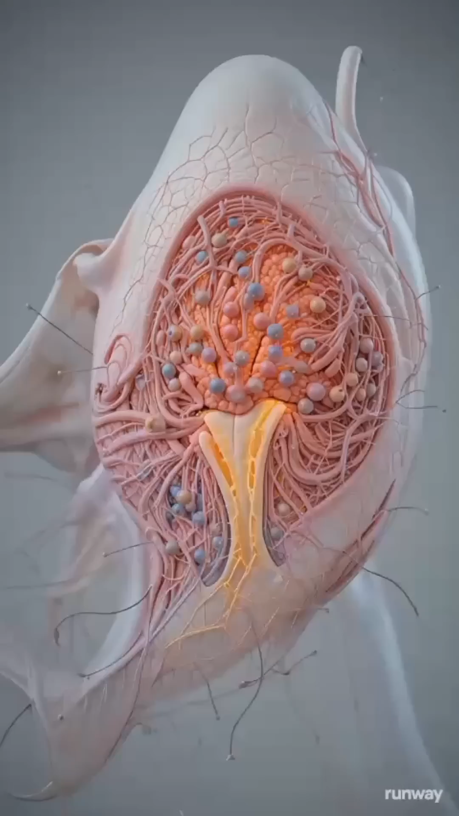

Slide 24
Επιδιδυμίδα
ΕπιδιδυμίδαΑνατομική Δομή:
Προσφύεται Στην Άνω, Οπίσθια Και Έξω Επιφάνεια Του Όρχεως.
Αποτελείται Από Την Κεφαλή, Το Σώμα Και Την Ουρά.
Χαρακτηριστικά:
Στην Κεφαλή Εκβάλλουν Τα Εκφορητικά Σωληνάρια Του Όρχεως.
Το Σώμα Αποτελείται Από Τον Πολύελικο Πόρο Της Επιδιδυμίδας.
Η Ουρά Συνεχίζεται Με Τον Σπερματικό Πόρο.

Slide 25
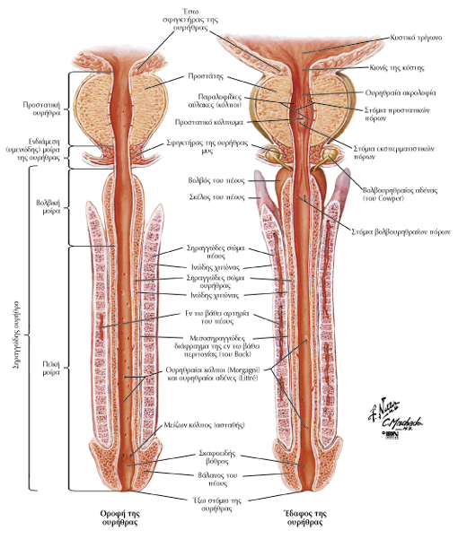
Πέος
Δομή:
Είναι Το Όργανο Συνουσίας Του Άνδρα Και Η Κοινή Έξοδος Ούρων Και Σπέρματος.
Αποτελείται Από Τρία Κυλινδρικά Σώματα Στυτικού Ιστού:
  Δύο Σηραγγώδη Σώματα.
  Ένα Σπογγώδες Σώμα.
Τα Σηραγγώδη Σώματα Περιβάλλονται Από Τον Λευκό Χιτώνα.
Το Δέρμα Του Πέους Είναι Λεπτό Και Χαλαρό.
Ανατομική Διάρθρωση:
Αποτελείται Από Τη Ρίζα Και Το Σώμα.
Η Ρίζα Προσφύεται Στον Επιπολής Περινεϊκό Χώρο.
Στο Περιφερικό Άκρο Βρίσκεται Η Βάλανος.
Το Έξω Ουρηθρικό Στόμιο Βρίσκεται Στην Κορυφή Της Βαλάνου.
Το Δέρμα Σχηματίζει Την Ακροποσθία.

Slide 26
Πέος
Λειτουργία:
Οι Χώροι Των Σηραγγωδών Σωμάτων Γεμίζουν Με Αίμα Κατά Τη Στύση.
Σύνδεσμοι Του Πέους:
Κρεμαστήρας Σύνδεσμος.
Σφενδονοειδής Σύνδεσμος.

Slide 27
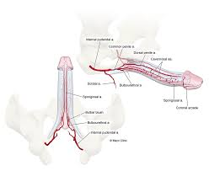
Αγγείωση και Νεύρωση του Πέους
Αιμάτωση:
Εν Τω Βάθει Αρτηρία Του Πέους.
Ραχιαία Αρτηρία Του Πέους.
Βολβική Αρτηρία.
Κλάδοι Της Έσω Αιδοιικής Αρτηρίας.
Φλεβική Αποχέτευση:
Εν Τω Βάθει Ραχιαία Φλέβα Προς Το Προστατικό Φλεβικό Πλέγμα.
Επιπολής Ραχιαία Φλέβα Προς Την Έξω Αιδοιική Φλέβα.

Slide 28
Αγγείωση και Νεύρωση του Πέους
Λεμφική Αποχέτευση:
Επιπολής Βουβωνικοί Λεμφαδένες.
Εν Τω Βάθει Βουβωνικοί Λεμφαδένες (Από Τη Βάλανο).
Νεύρωση:
Ραχιαίο Νεύρο Του Πέους.
Σηραγγώδη Νεύρα Από Το Κάτω Υπογάστριο Πλέγμα.
Κλάδοι Του Αιδοιικού Νεύρου.

Slide 29
Ουρήθρα
Δομή:
Μακρύς Μυϊκός Σωλήνας Μήκους 15–20 Εκ.
Διαιρείται Σε Τρεις Μοίρες:
  Προστατική Μοίρα.
  Υμενώδης Μοίρα.
  Σπογγώδης Μοίρα.
Χαρακτηριστικά:
Η Προστατική Μοίρα Περιέχει Το Σπερματικό Λοφίδιο Και Τους Εκσπερματικούς Πόρους.
Η Υμενώδης Μοίρα Διασχίζει Το Ουρογεννητικό Διάφραγμα.
Η Σπογγώδης Μοίρα Καταλήγει Στη Βάλανο Και Σχηματίζει Το Σκαφοειδές Βόθρο.

Slide 30
Ουρήθρα
Αρτηριακή Παροχή:
Κλάδοι Της Προστατικής Και Της Έσω Αιδοιικής Αρτηρίας.
Φλεβική Αποχέτευση:
Στην Έσω Αιδοιική Φλέβα Και Στο Προστατικό Φλεβικό Πλέγμα.
Νεύρωση:
Κλάδοι Του Αιδοιικού Νεύρου.

Slide 31
Κλινικές Συσχετίσεις
Καλοήθης Υπερτροφία Του Προστάτη
Καρκίνος Προστάτη
Προστατίτιδα
Καρκίνος Όρχεως
Στείρωση
Υποσπαδίας – Επισπαδίας
Φίμωση
Καθετηριασμός Ουρήθρας Και Ουροδόχου Κύστεως

Slide 32
Template?
ΕΜΒΡΥΟΛΟΓΙΑ
Πλιζ όχι ροζ, μωβ, πρασινο, μαρεσουν τα μπλε του εκπα
Θεόδωρος Μαριόλης Σαψάκος
Καθηγητής
Email: theodorosmariolis@yahoo.gr
Τ: 6972910328

Slide 33
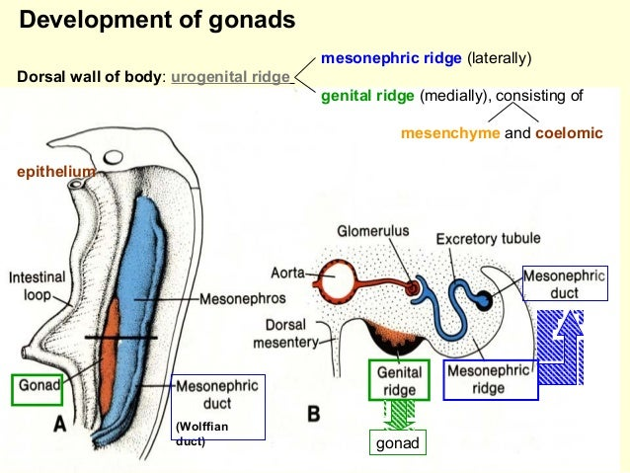
Καταβολές Γεννητικού Συστήματος
Γεννητικό Φύμα Της Σωματόπλευρας.
Κατώτερη Μοίρα Του Ουρογεννητικού Κόλπου.
Γεννητική Ακρολοφία Του Διάμεσου Μεσοδέρματος Από Την Οποία Προέρχονται Οι Γονάδες.
Παραμεσονεφρικοί Πόροι (Εγκόλπωση Του Περιτοναίου).

Slide 34
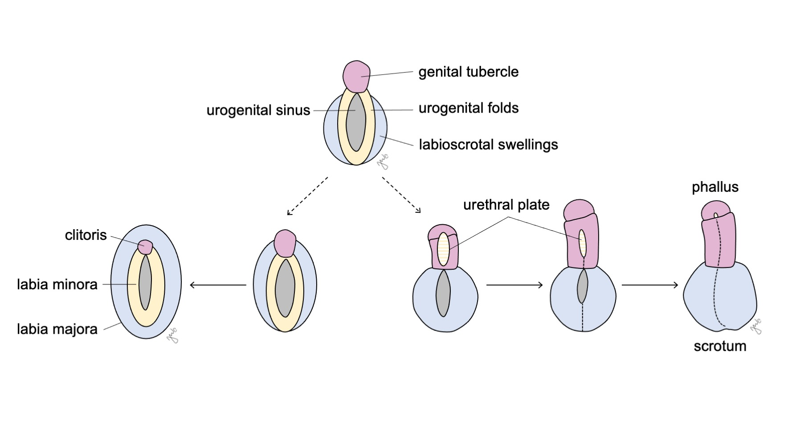
Από τον ουρογεννητικό κόλπο προέρχονται:
η ουροδόχος κύστη,
ο προστάτης αδένας,
οι βολβοουρηθραίοι αδένες,
οι περιουρηθρικοί αδένες
η προστατική-μεμβρανώδης-πεϊκή μοίρα της ουρήθρας.

Slide 35
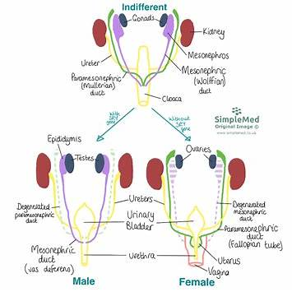
Καθορισμός Του Φύλου
Από Το Γενετικό Φύλο Του Εμβρύου Καθορίζεται Η Εξέλιξη Και Η Διαφοροποίηση Του Φύλου.
Το Γονίδιο Ρύθμισης Του Φύλου Στο Χρωμόσωμα Υ (SRY) Κωδικοποιεί Τον Ορχεοκαθοριστικό Παράγοντα (Testis Determining Factor – TDF), Ο Οποίος Προκαλεί Την Εξέλιξη Της Γονάδας Σε Όρχι.
Η Τεστοστερόνη Που Εκκρίνεται Από Τα Κύτταρα Του Όρχεως (Leydig) Προκαλεί Την Ανάπτυξη Των Εξωτερικών Γεννητικών Οργάνων Και Επιδρά Στους Μεσονεφρικούς Πόρους.
Η Απουσία Τεστοστερόνης Και Αντιμυλλέριου Ορμόνης Οδηγεί Στην Υποστροφή Των Μεσονεφρικών Πόρων Και Προάγει Τη Διαφοροποίηση Των Παραμεσονεφρικών Πόρων.

Slide 36
Εξωτερικά Γεννητικά Όργανα
Από Το Γεννητικό Φύμα Προέρχεται Το Πέος.
Οι Χειλεοοσχεϊκές Πτυχές Μετατρέπονται Σε Όσχεο.
Ο Ουρογεννητικός Κόλπος Ενσωματώνεται Στο Γεννητικό Φύμα Και Μετατρέπεται Στο Μεγαλύτερο Μέρος Της Πεϊκής Ουρήθρας.
Οι Ουρογεννητικές Πτυχές Συμμετέχουν Στον Σχηματισμό Της Κοιλιακής Επιφάνειας Του Πέους.

Slide 37
Ανάπτυξη των Γονάδων
Οι Γονάδες Προέρχονται Από Τη Γεννητική Ακρολοφία Που Προέρχεται Από Το Διάμεσο Μεσόδερμα Του Γαστριδίου.
Το Επιθήλιο Της Γεννητικής Ακρολοφίας Συνεχίζεται Με Το Τοιχωματικό Περιτόναιο (Μεσοθήλιο).
Το Επιθήλιο Παχύνεται Και Καταδύεται Μέσα Στην Αναπτυσσόμενη Γονάδα Σε Δύο Κύματα Επιθηλιακών Γεννητικών Χορδών.
Οι Πρωτογενείς Γεννητικές Χορδές Γίνονται Σπερματικά Σωληνάρια Του Όρχεως.
Τα Αρχέγονα Γεννητικά Κύτταρα Μεταναστεύουν Στις Γονάδες Από Τον Εντερικό Σωλήνα.

Slide 38
Συγγενείς Ανωμαλίες και Κλινικές Συσχετίσεις
Υποσπαδίας.
Επισπαδίας.
Εκστροφή Της Ουροδόχου Κύστεως.

Slide 39
Template?
ΙΣΤΟΛΟΓΙΑ
Πλιζ όχι ροζ, μωβ, πρασινο, μαρεσουν τα μπλε του εκπα
Θεόδωρος Μαριόλης Σαψάκος
Καθηγητής
Email: theodorosmariolis@yahoo.gr
Τ: 6972910328

Slide 40
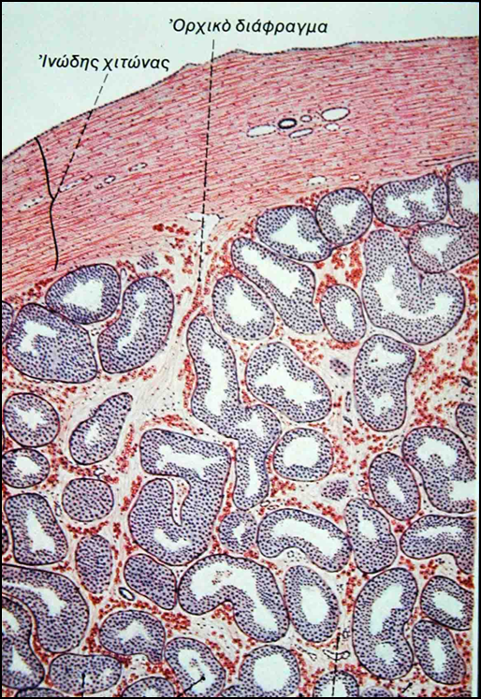
Όρχεις
Έχουν Ινώδες Περίβλημα (Εξωτερικά), Με Προσεκβολές Στο Παρέγχυμα Του Όρχεως Στο Οπίσθιο Τμήμα Του. Αυτές Παχύνονται Και Σχηματίζουν Το Μεσώλιο Του Όρχεως.
Τα Ινώδη Διαφραγμάτια Από Το Μεσώλιο Διαιρούν Το Παρέγχυμα Σε Λόβια, Τα Οποία Περιέχουν 1–4 Σπερματικά Σωληνάρια.
Ιστολογική Δομή Σπερματικών Σωληναρίων
Το Εξωτερικό Τοίχωμα (Ίδιος Χιτώνας) Αποτελείται Από Βασική Μεμβράνη, Στρώμα Κολλαγόνου Και Μυοειδή Κύτταρα.
Εσωτερικά Στον Αυλό Βρίσκεται Το Σπερματικό Ή Βλαστικό Επιθήλιο Μαζί Με Κύτταρα Sertoli (Στηρικτικά).
Στα Διαστήματα Μεταξύ Των Γειτονικών Σπερματικών Σωληναρίων Βρίσκονται Τα Ορμονοπαραγωγά Κύτταρα Leydig.
Βλαστικό Επιθήλιο Και Σπερματογένεση
Το Βλαστικό Επιθήλιο Παράγει Τους Απλοειδείς Γαμέτες Του Άρρενος (Σπερματοζωάρια).
Η Διαδικασία Πραγματοποιείται Σε Διαδοχικά Στάδια: Σπερματοκυτταρογένεση, Μείωση, Σπερμιογένεση.

Slide 41
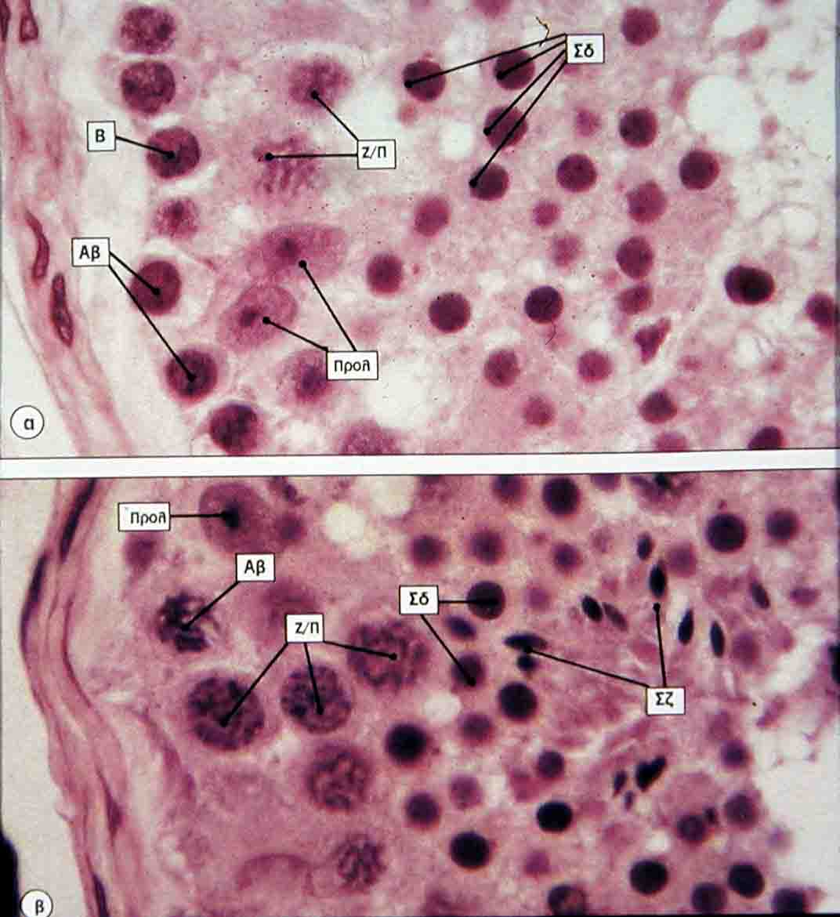
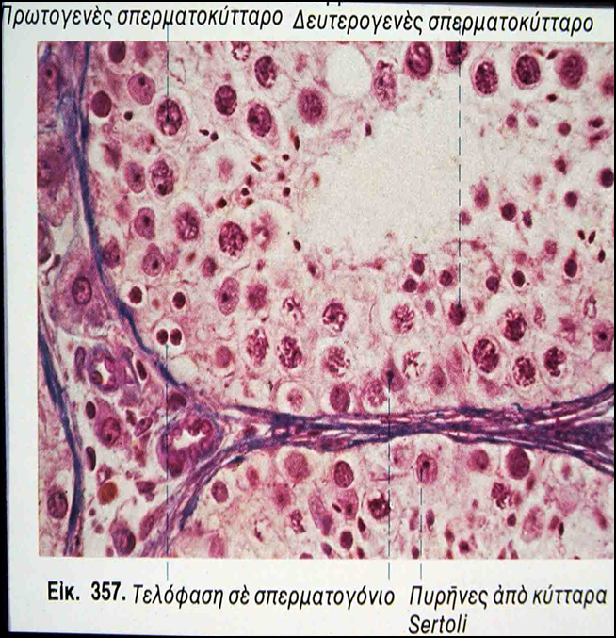

Slide 42
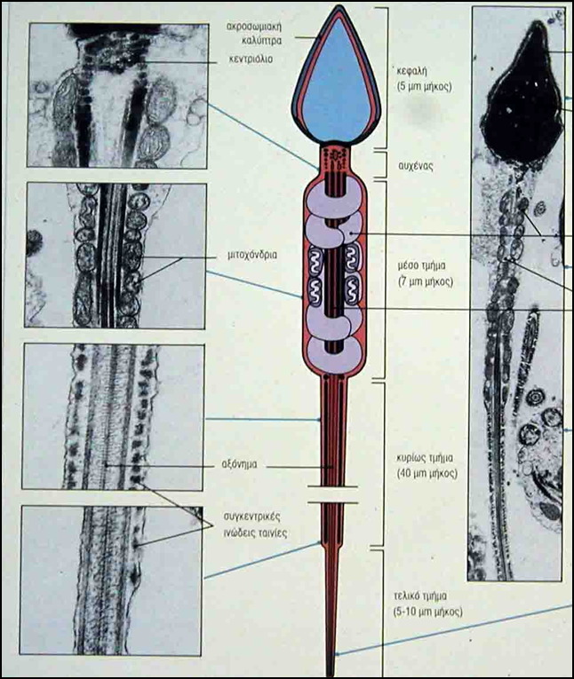
Σπερματοζωάριο
Αποτελείται Από Κεφαλή (Πυρήνας, Ακροσωμιακή Καλύπτρα) Και Ουρά (Αυχένας, Μέσο, Κυρίως Και Τελικό Τμήμα).

Slide 43
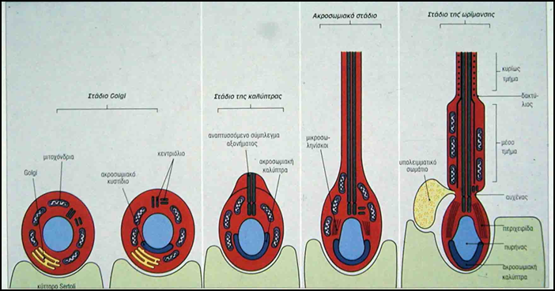

Slide 44
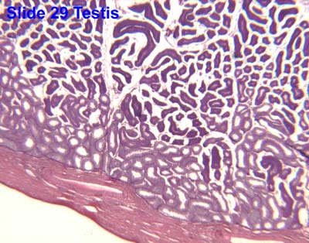
Κύτταρα Sertoli
Είναι Υψηλά Κυλινδρικά Κύτταρα.
Λειτουργίες: Στηρικτικές, Φαγοκυτταρικές Και Εκκριτικές.
Εκκρίνουν Μυλλέρια Ανασταλτική Ουσία (MIS), Πρωτεΐνη Δέσμευσης Ανδρογόνων Και Φέρουν Υποδοχείς FSH.

Slide 45
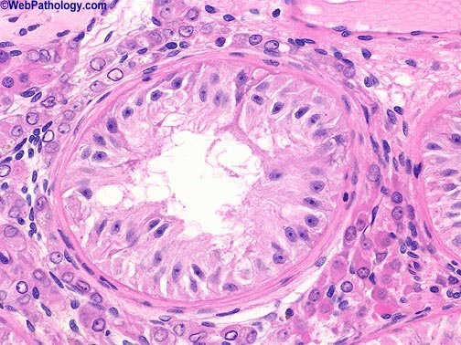
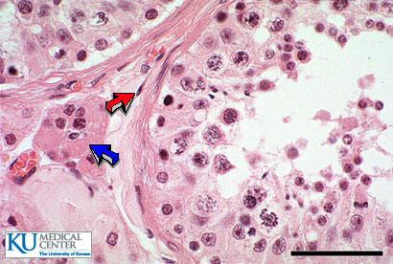
Ορχικός Διάμεσος Ιστός
Αποτελείται Από Ινοβλάστες, Κολλαγόνο, Μακροφάγα, Αιμοφόρα Και Λεμφικά Αγγεία Και Κύτταρα Leydig.
Leydig Κύτταρα

Slide 46
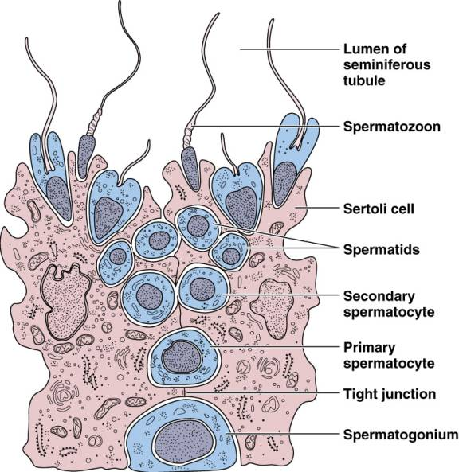
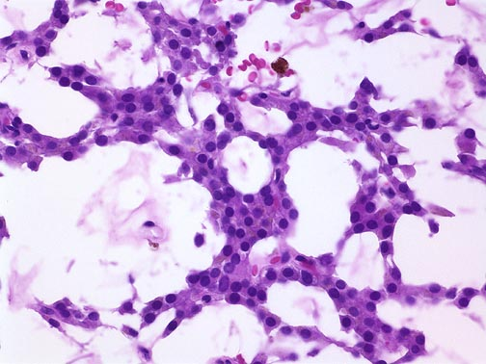
Ορχικό Δίκτυο
Επενδύεται Από Κυβοειδή Ή Χαμηλά Κυλινδρικά Κύτταρα.

Slide 47
Εκφορητικά Σωληνάρια
Αποτελούν Συγχώνευση Των Σωληναρίων Του Ορχικού Δικτύου (Περίπου 12).
Αποτελούνται Από Υψηλά Κροσσωτά Κυλινδρικά Κύτταρα.
Εισέρχονται Στην Κεφαλή Της Επιδιδυμίδας.

Slide 48
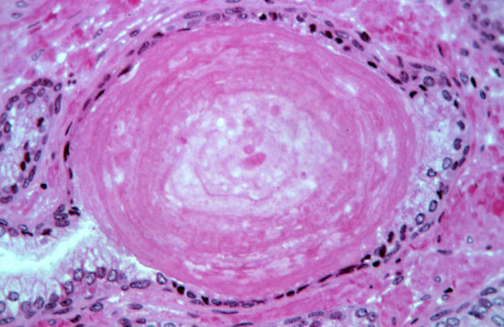
Προστάτης Αδένας
Περιβάλλεται Από Ινοκολλαγονώδη Κάψα, Οι Προσεκβολές Της Οποίας Προχωρούν Στο Παρέγχυμα Και Το Διαιρούν Σε Λόβια.
Αποτελείται Από Προστατικά Αδένια Που Διατάσσονται Σε Τρεις Ομάδες:
  Βλεννογονικά Αδένια
  Υποβλεννογόνια Αδένια
  Κύρια Προστατικά Αδένια
Τα Αδένια Εκβάλλουν Μέσω Πόρων Στην Ουρήθρα.
Το Επιθήλιο Αποτελείται Από Υψηλά Κυλινδρικά Ή Κυβοειδή Κύτταρα Και Λίγα Επίπεδα Κύτταρα.
Το Στρώμα Αποτελείται Από Ινοβλάστες, Κολλαγόνο Και Λείες Μυϊκές Ίνες.

Slide 49
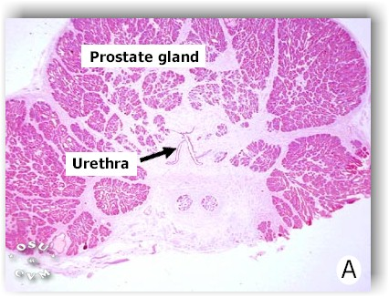

Slide 50
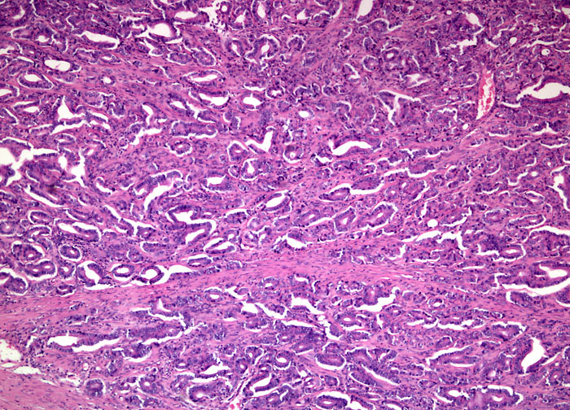
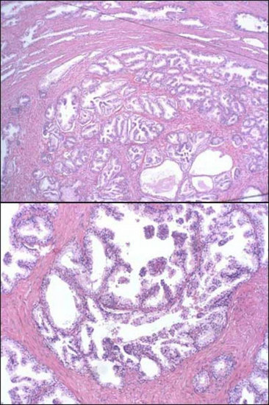
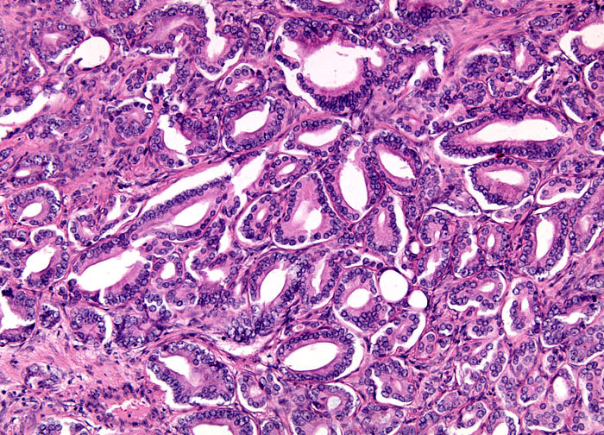

Slide 51
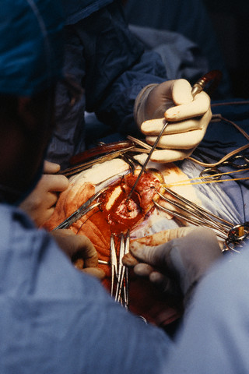
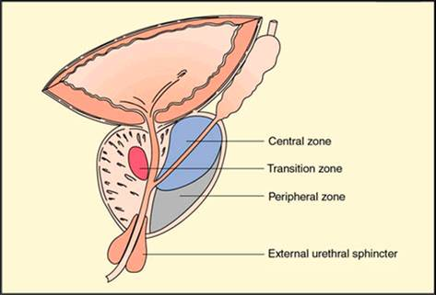
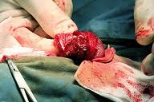
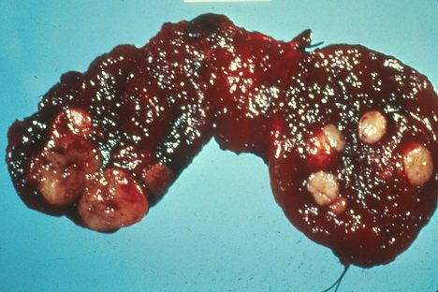

Slide 52
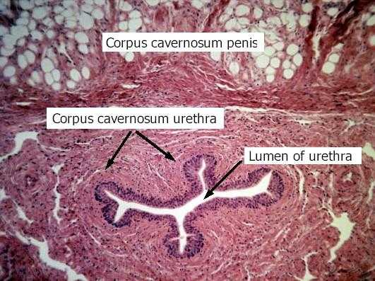
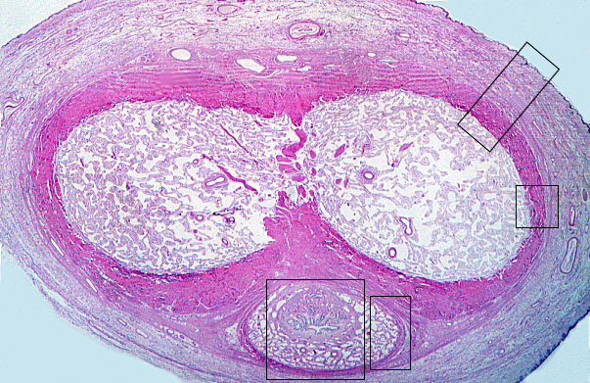
Πέος
Αποτελείται Από Στυτικό Ιστό, Ο Οποίος Είναι Αγγειακός Χώρος Γεμάτος Με Αίμα Κατά Τη Στύση.
Επενδύεται Από Ενδοθηλιακά Κύτταρα Και Περιβάλλεται Από Ινοκολλαγονώδη Χιτώνα.
Τα Σηραγγώδη Σώματα Του Πέους Και Το Σηραγγώδες Σώμα Της Ουρήθρας Περιέχουν Ακανόνιστους Και Συγκοινωνούντες Αγγειακούς Χώρους Ή Κολποειδή.
Οι Χώροι Αυτοί Αρδεύονται Από Αρτηρίες Και Παροχετεύονται Σε Φλεβικούς Διαύλους.

Slide 53
Ερωτήσεις
Περιγράψτε την ανατομική δομή, την αρτηριακή παροχή, τη φλεβική αποχέτευση, τη λεμφική αποχέτευση και τη νεύρωση των όρχεων.
Περιγράψτε την ανατομική δομή, την αρτηριακή παροχή, τη φλεβική αποχέτευση, τη λεμφική αποχέτευση και τη νεύρωση του πέους και της ουρήθρας.
Περιγράψτε την ανατομική δομή και τις ανατομικές σχέσεις του προστάτη αδένα.
Περιγράψτε την πορεία του σπερματικού πόρου και την ανατομική δομή του.
Περιγράψτε τους χιτώνες που σχηματίζουν το όσχεο.
Περιγράψτε την ιστολογική δομή του προστάτη αδένα, των όρχεων και των σηραγγωδών σωμάτων.
Περιγράψτε την εμβρυολογική προέλευση των όρχεων και του προστάτη.
Περιγράψτε την εμβρυολογική προέλευση των έξω γεννητικών οργάνων του άρρενος.
Περιγράψτε τις εμβρυϊκές δομές που προέρχονται από τον μεσονεφρικό πόρο.

Slide 54
Video credits
Visual material: Complete Anatomy, © 3D4Medical by Elsevier.
Used for educational presentation purposes.

